Slide 1
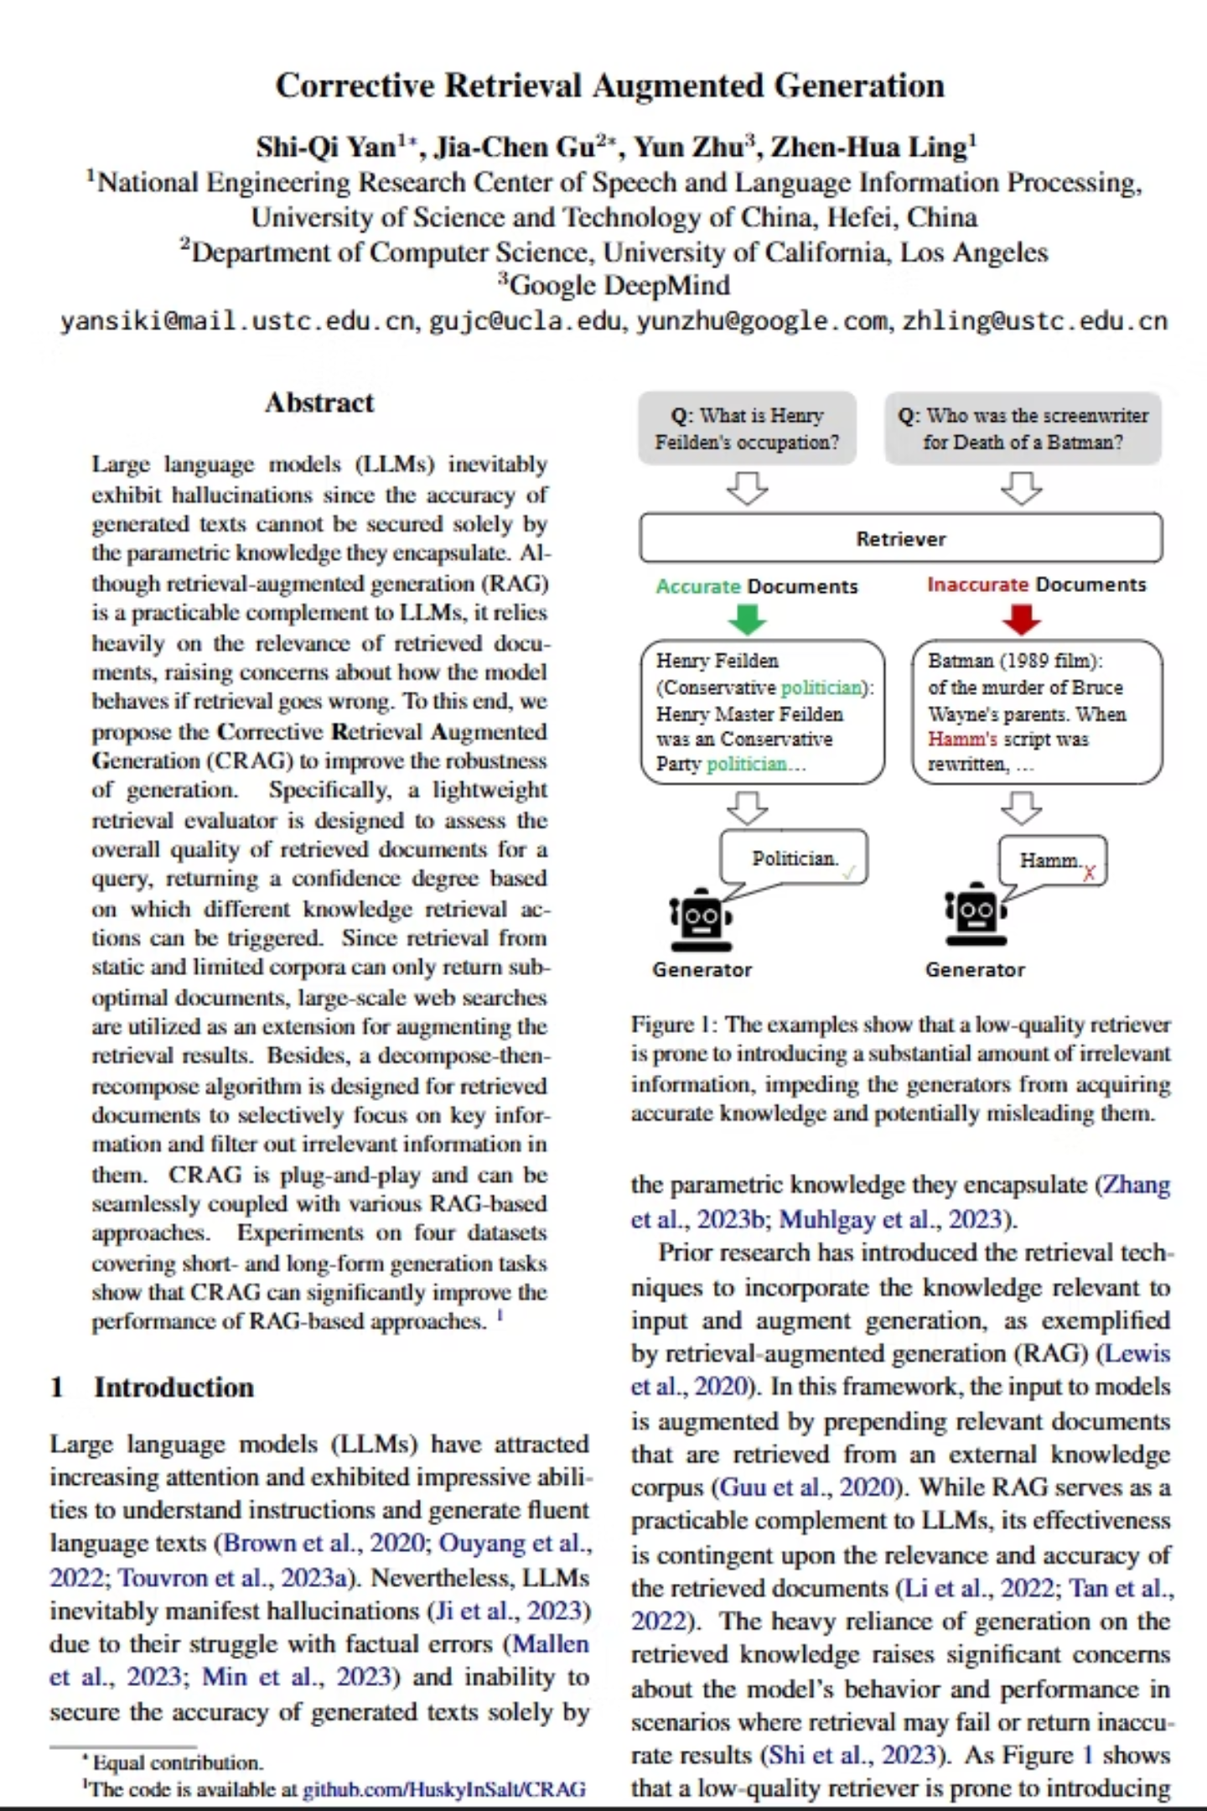
纠正式检索增强生成（CRAG）
提升大语言模型事实准确性与鲁棒性的轻量化解决方案

Slide 2
研究背景与核心挑战
LLM的双重困境
RAG的局限性
大语言模型在生成质量与推理能力上表现突出，但仍面临严峻挑战：
检索增强生成虽能改善知识任务表现，但存在关键弱点：
对检索质量高度敏感
频繁产生"幻觉"现象，生成不实信息
容错性极低，检索失败导致整体失败
事实性错误难以预测和控制
缺乏对检索结果的质量判断机制
知识更新滞后于现实世界

Slide 3
问题定义
输入与检索
生成过程
核心公式
给定输入 x 和语料库 C，检索器 R 返回 top-K 文档集合 D
生成器 G 基于输入 x 和检索文档 D 生成输出 y
P(y|x) = P(D|x) · P(y|x, D)
关键问题：当检索文档 D 质量不理想时，如何提高生成概率 P(y|x) 的鲁棒性与准确性？

Slide 4

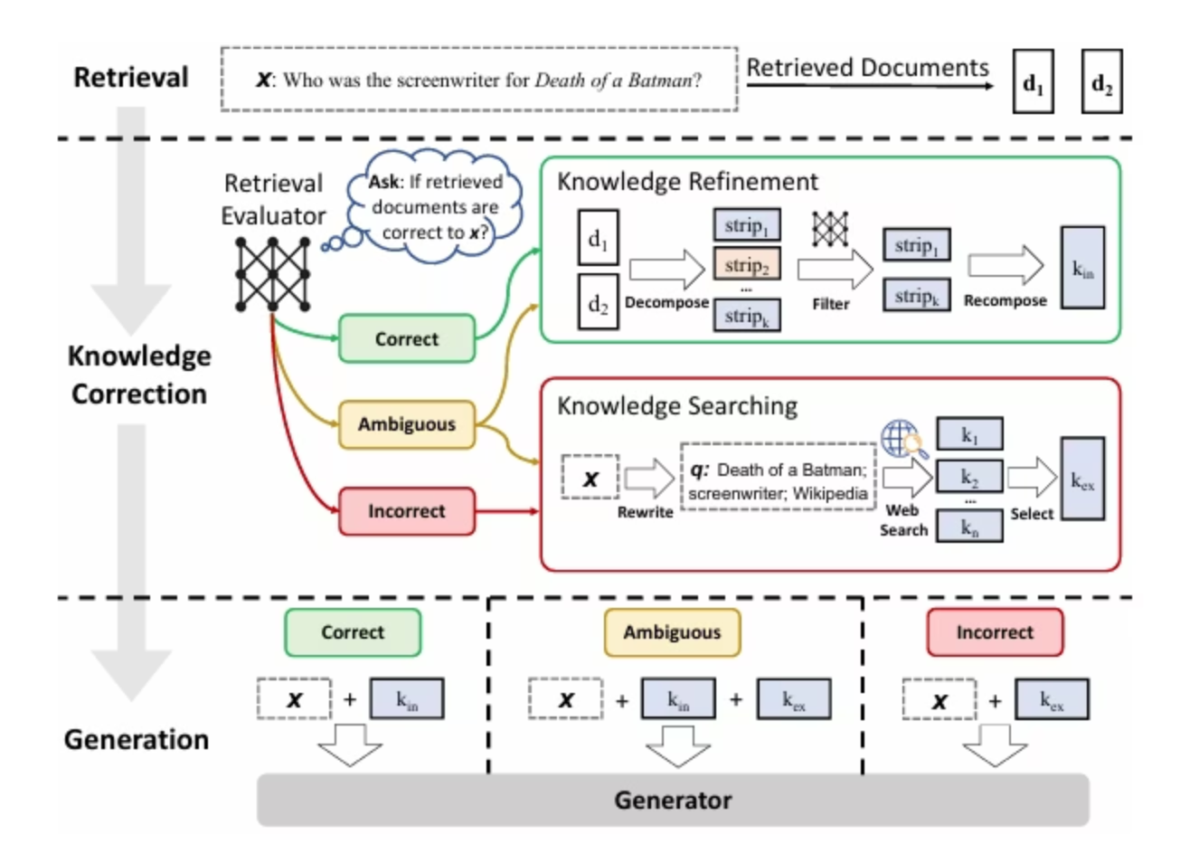
CRAG方法概览
一种插件式、轻量化的校正机制，可无缝集成到现有RAG系统中，通过智能评估、动态决策与知识精炼显著提升生成质量。

Slide 5
CRAG核心创新
01
02
检索评估器
置信度判断
引入轻量级评估器对每个检索结果进行相关性与可信度评分
基于评分计算整体置信度，分类为Correct、Incorrect、Ambiguous三种状态
03
04
动态策略
知识精炼
不同置信度触发不同处理策略：内部精炼、外部搜索或二者结合
采用分解-重组机制过滤噪声，提取高质量知识片段

Slide 6

检索评估器设计
核心功能
对每个（查询，文档）对计算细粒度相关性分数，提供证据质量的精准判断。
技术特点
使用轻量级模型控制计算开销
可通过微调适配特定领域
输出连续分数支持灵活决策
同时用于文档级和段落级评估
评估器减少对单一检索结果的盲目信任，为后续决策提供可靠依据

Slide 7



三级置信度判断机制
CORRECT
检索结果总体可信
策略：仅执行内部知识精炼，利用现有检索文档生成答案
INCORRECT
检索结果总体不可信
策略：触发外部Web搜索，通过查询重写获取新的知识来源
AMBIGUOUS
部分可信或不确定
策略：同时进行内部精炼和外部检索，综合多源信息提高覆盖度

Slide 8
知识精炼：分解-重组策略
1
文档分段
将检索文档切分为独立的知识片段（strips），每段包含1-2个完整句子
2
评分过滤
使用评估器对每个片段打分，保留相关性超过阈值的Top-k段落
3
有序重组
按原文顺序重新组合筛选后的段落，构建精炼的内部知识库
这一机制有效剔除干扰信息，避免LLM被无关内容分散注意力，显著提高上下文相关性

Slide 9
外部Web搜索增强
查询重写器（Query Rewriter）
当内部检索不足时，系统启动外部搜索补充机制：
使用GPT-3.5 Turbo生成精简搜索关键词
通过Google Search API执行大规模网络检索
优先选择维基百科等高质量来源
抓取HTML段落并再次进行评估筛选
核心优势
克服静态语料库的覆盖局限与时效问题，引入更新、更全面的外部知识。

Slide 10

CRAG推理流程
评估打分
对每个检索条目计算相关性评估分数
置信度判定
汇总分数做出Correct/Incorrect/Ambiguous判断
策略选择
Correct→内部精炼；Incorrect→外部搜索；Ambiguous→二者并行
知识整合
将精炼或搜索得到的知识k与输入x一起交给生成器G
生成输出
生成器基于增强的上下文生成最终答案y

Slide 11

系统架构的可插拔性
评估器 E
重写器 W
生成器 G
可替换为不同规模或领域特化的评分模型
支持不同的查询改写策略与语言模型
兼容LLaMA、GPT等多种主流大语言模型
CRAG采用插件式设计，可无缝集成到现有RAG框架中，无需重构整体架构

Slide 12
实现细节与超参数配置
知识分段规则
外部搜索配置
短文本（1-2句）保持为单段
使用Google Search API
长文本按句子边界切分为若干段
优先抓取维基百科页面
每段作为独立的评估单元
外部段落Top-k=5
评估器配置
生成模型
内部精炼：Top-k=5，阈值=-0.5
LLaMA2-hf-7b
微调用于特定任务的相关性判断
SelfRAG-LLaMA2-7b
支持任意RAG兼容模型

Slide 13
实验设置
评测数据集
对比基线
评价指标
PopQA：流行问答
Standard RAG
Accuracy：整体准确率
Biography：人物传记生成
Self-RAG
FactScore：细粒度事实准确性
PubHealth：公共健康事实验证
SAIL
短文本与长文本任务性能
ARC-Challenge：推理问答
不同规模LLM（LLaMA2、Alpaca、ChatGPT）

Slide 14

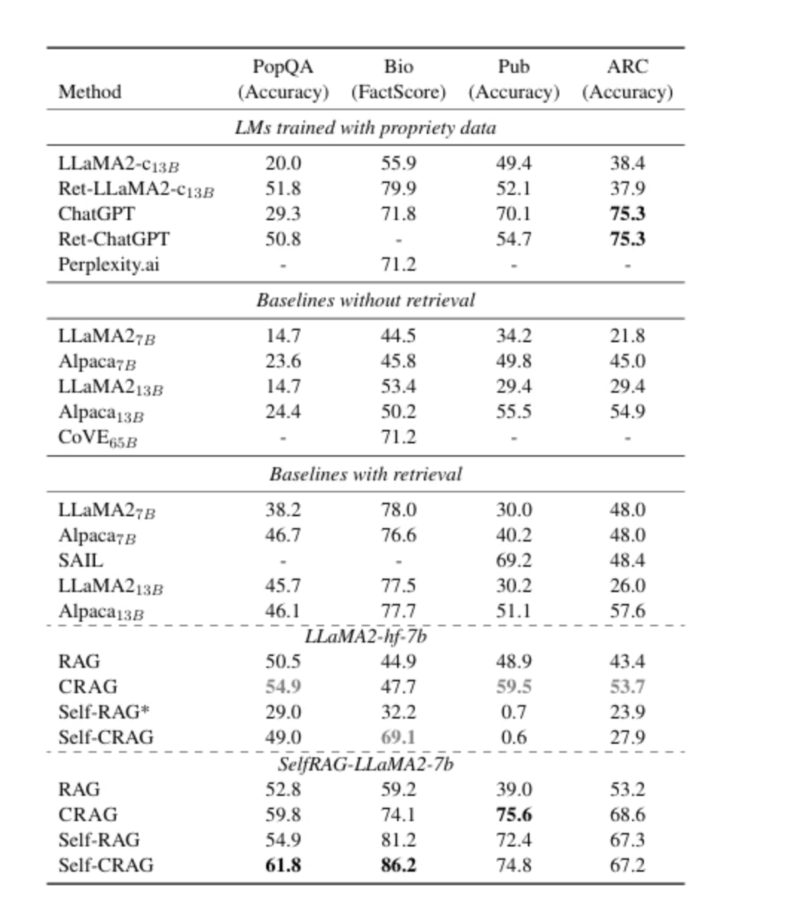
实验结果：显著性能提升
8.8%
12.5%
7.2%
PopQA准确率提升
Biography事实性改善
ARC推理增强
在需要多步推理的挑战性任务上表现优异
相比标准RAG，CRAG在短文本问答任务上取得显著进步
长文本生成任务的FactScore指标大幅提高
Self-CRAG（CRAG + Self-RAG）在多项任务上进一步提升，证明方法的强可扩展性

Slide 15
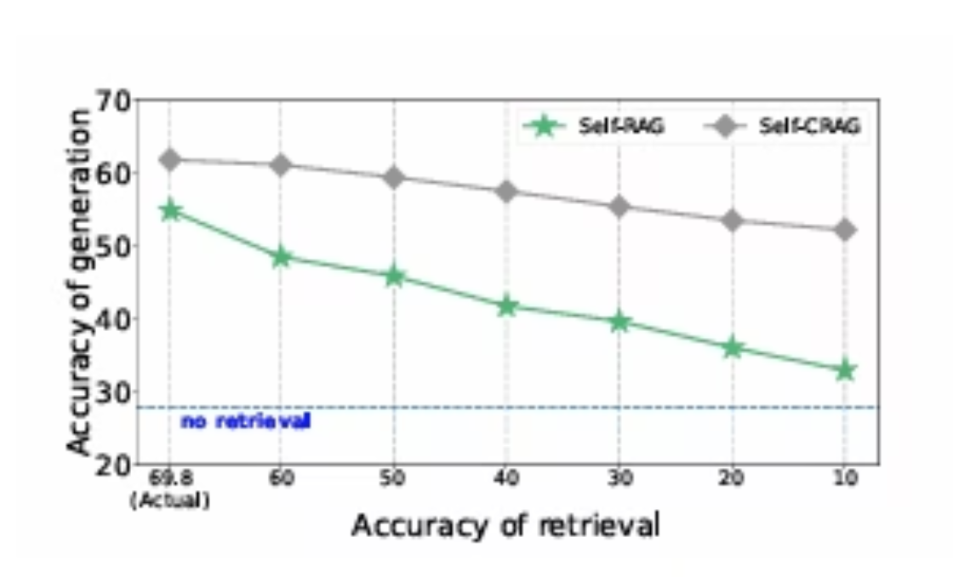
跨模型鲁棒性验证
多生成器测试
在不同规模和架构的语言模型上验证CRAG的普适性：
LLaMA2-hf-7b
SelfRAG-LLaMA2-7b
Alpaca系列
ChatGPT（API调用）
所有测试模型均显示一致的性能改进，证明方法的通用性。
CRAG带来的提升在不同数据集、不同生成器上均保持稳定

Slide 16
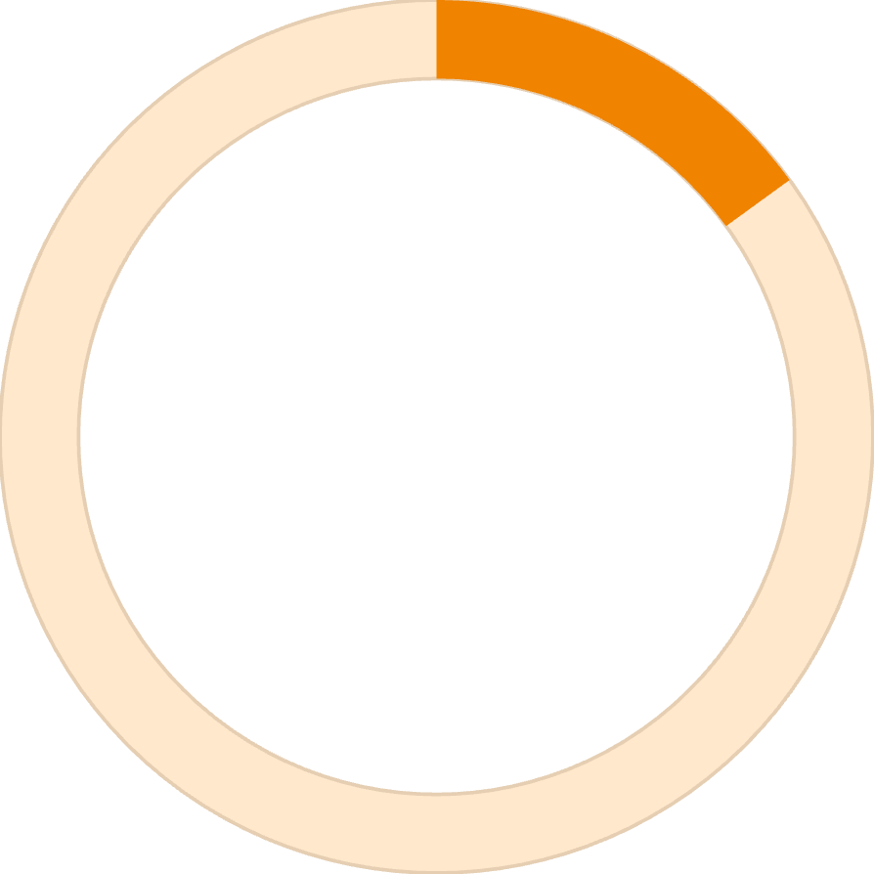
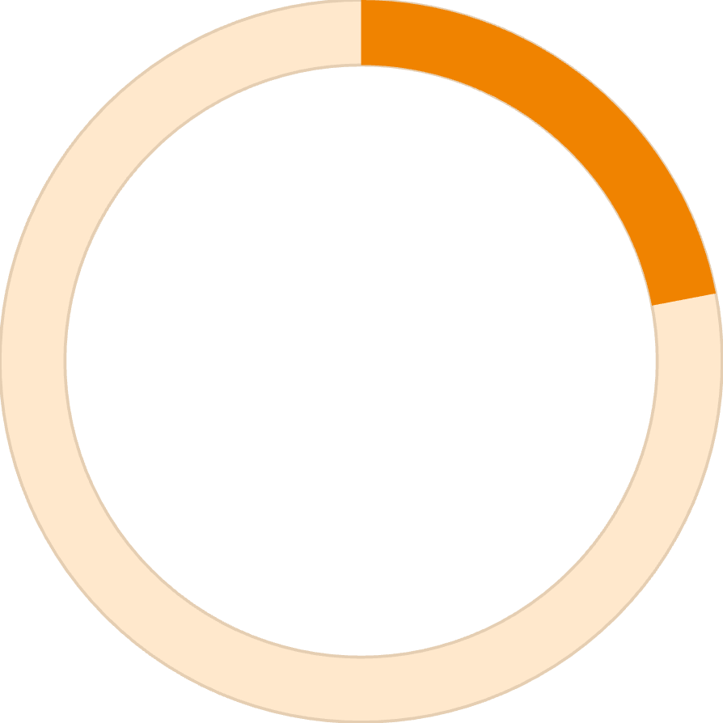
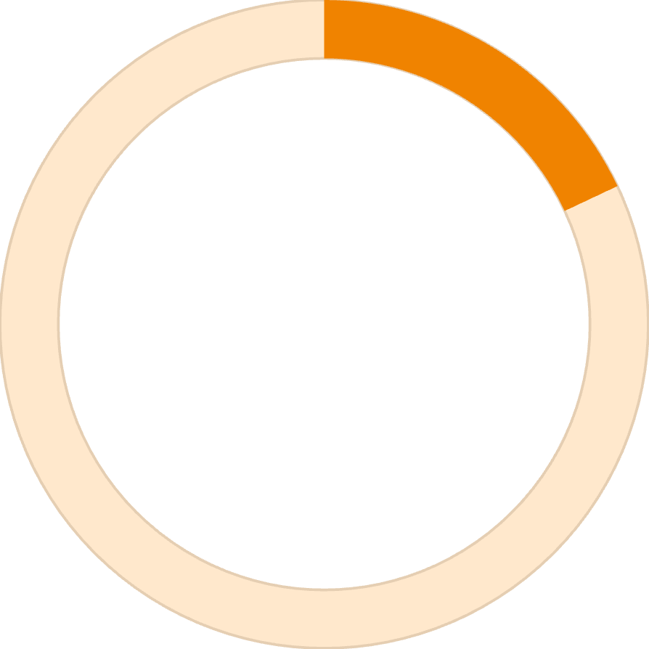
消融实验分析
15%
22%
18%
评估器贡献
知识精炼作用
外部搜索价值
移除评估器导致的性能下降幅度
去除分解-重组机制后的准确率损失
禁用Web搜索时在Incorrect场景的性能降低
各组件均对整体性能有显著贡献，三级置信度判断策略的有效性得到验证。不同触发条件下的策略选择合理且高效。

Slide 17
方法优势
插件式设计
鲁棒性提升
噪声过滤
事实准确性
可与多种生成器、检索器无缝兼容，部署灵活
面对检索错误具备主动补救能力，降低系统脆弱性
精炼机制有效减少无关信息干扰，提升上下文质量
细粒度评估与多源整合显著降低幻觉现象

Slide 18
局限性与挑战
计算开销
评估器质量
外部依赖
额外的评估器与外部搜索增加推理延迟。需要权衡准确性与响应速度，可通过模型蒸馏、并行请求、结果缓存等技术优化。
评估器性能成为系统瓶颈。需要足量高质量标注数据或合成训练样本，对于特定领域可能需要额外微调。
Web搜索依赖网络连接与API可用性。在离线场景或受限环境中应用受限，需要备选策略或本地知识库支持。

Slide 19
未来研究方向
评估器优化
1
探索更高效的自监督训练方法，降低标注依赖，提升跨域泛化能力
连续决策机制
2
从三类置信度扩展到连续策略空间，实现更细粒度的动态调控
方法融合
3
将CRAG与链式思考、工具调用等先进推理技术深度结合
在线学习
4
引入用户反馈驱动的持续改进，构建检索-生成闭环系统

Slide 20
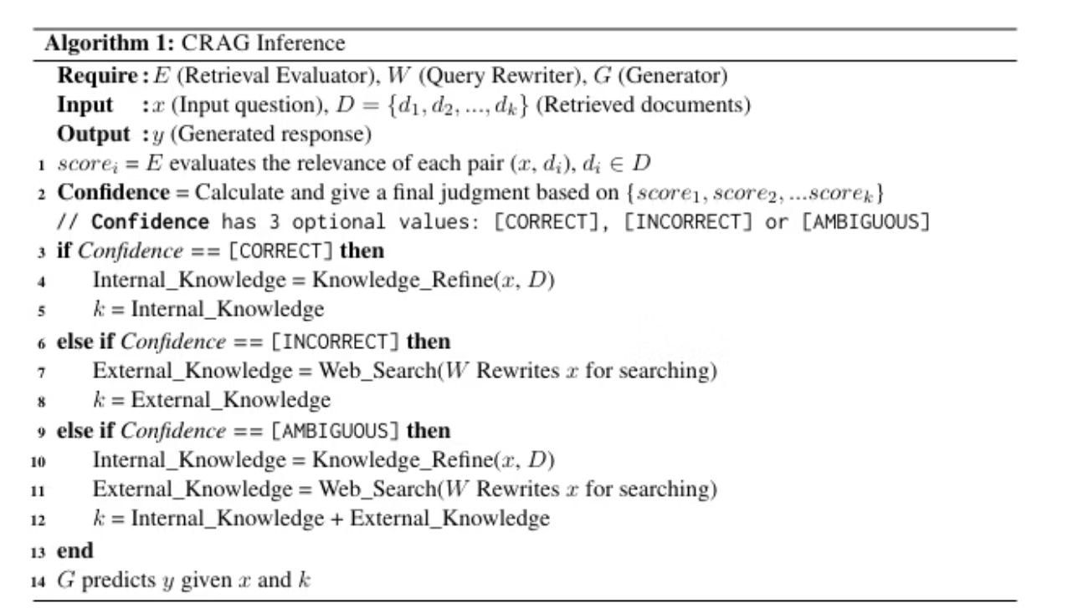
核心贡献总结
CRAG通过创新性地引入检索评估、置信度判断、知识精炼与外部搜索四大机制，显著提升了检索增强生成的鲁棒性与事实准确性。
其插件化设计使方法可扩展到不同生成模型与任务场景，在多个基准数据集上的实验验证了其有效性。
实际意义：为生产环境中降低LLM幻觉风险、提升知识密集型应用可靠性提供了可行的技术路径。

